Slide 1

پیش درآمدی بر بهبود کیفیت و سرعت یادگیری در سیستم‌های چندعامله با استفاده از تئوری خبرگی و انتگرال فازی
داریوش حسن پور
پاییز 95

Slide 2
فهرست مطالب
مقدمه
مروری بر کارهای قبلی
روش پیشنهادی
آزمایش‌ها و نتایج عملی
نتیجه‌گیری و جمع‌بندی

Slide 3
مقدمه
جایگاه پژوهش انجام شده
یادگیری تقویتی
یادگیری مشارکتی

Slide 4
مقدمه – جایگاه پژوهش انجام شده
هوش مصنوعی
سیستم‌های توزیع شده
هوش مصنوعی توزیع شده
حل مسئله توزیع شده
سیستم های چند عاملی
سیستم های چند عامله مشارکتی
سیستم های چند عامله رقابتی
یادگیری تیمی
یادگیری همزمان

Slide 5

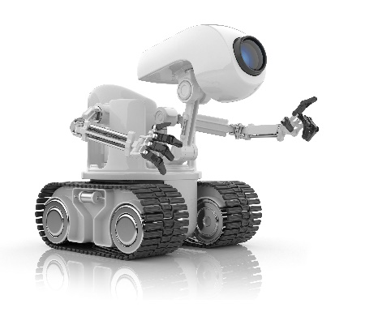
مقدمه – یادگیری تقویتی
Q learning
1
2
حالت
پاداش
3
عمل
4
عامل
5
6

Slide 6
مقدمه - یادگیری مشارکتی
این نوع از یادگیری مبتنی بر اشتراک گذاری دانش می‌باشد.
عامل‌ها بعد از طی یک یا چند چرخه یادگیری، دانش خود را به اشتراک می‌گذارند.
هدف:
افزایش دانش جمعی با استفاده از به اشتراک گذاری دانش.
چالش‌ها:
دانش عامل‌ها کی و چگونه به اشتراک گذاشته شوند؟

Slide 7
محیط آموزشی
نقاد
1
محاسبه‌ی خبرگی
سیگنال تقویتی
حالت
عمل
2
ترکیب دانش‌ها
چرخه یادگیری مستقل
جدول Q مشارکتی
انتقال دانش و میزان خبرگی عامل‌ها
چرخه همکاری

Slide 8
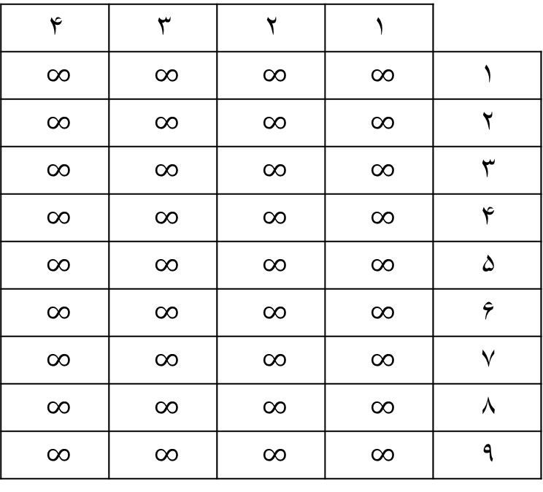
کارهای قبلی – کوتاه‌ترین مسیر تجربه شده
جدول SEP
4 | 3 | 2 | 1
$$∞$$ | $$∞$$ | $$∞$$ | $$∞$$ | 1
$$∞$$ | $$∞$$ | $$∞$$ | $$∞$$ | 2
$$∞$$ | $$∞$$ | $$∞$$ | $$∞$$ | 3
$$∞$$ | $$∞$$ | $$∞$$ | $$∞$$ | 4
$$∞$$ | $$∞$$ | $$∞$$ | $$∞$$ | 5
$$∞$$ | $$∞$$ | $$∞$$ | $$∞$$ | 6
$$∞$$ | $$∞$$ | $$∞$$ | $$∞$$ | 7
$$∞$$ | $$∞$$ | $$∞$$ | $$∞$$ | 8
$$∞$$ | $$∞$$ | $$∞$$ | $$∞$$ | 9
3
2
1
4 | 3 | 2 | 1
 | 5
9 | 8 | 7 | 6
2
3

Slide 9
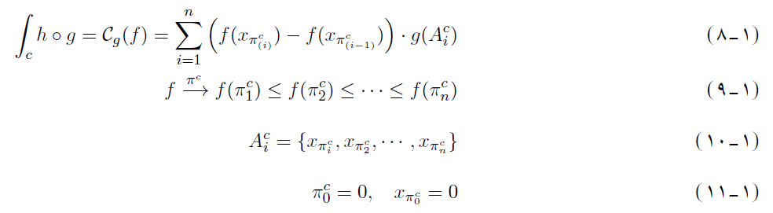

انتگرال فازی چوکت
انتگرال فازی چوکت بصورت زیر تعریف می‌شود:

Slide 10
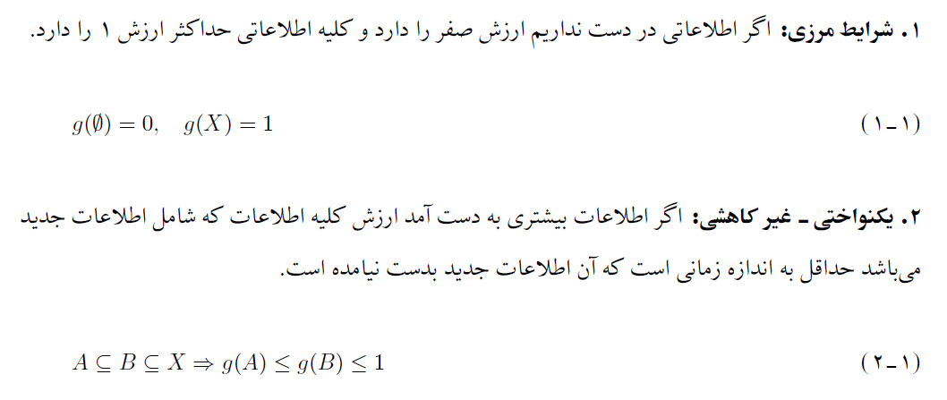
شرایط مرزی و یکنوایی تابع g(.)

Slide 11
روش پیشنهادی – یادگیری تقویتی مشارکتی
تئوری و معیار خبرگی
الگوریتم پیشنهادی

Slide 12
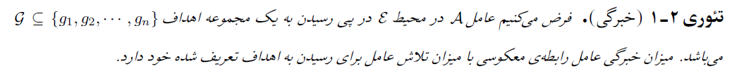
تئوری خبرگی

Slide 13
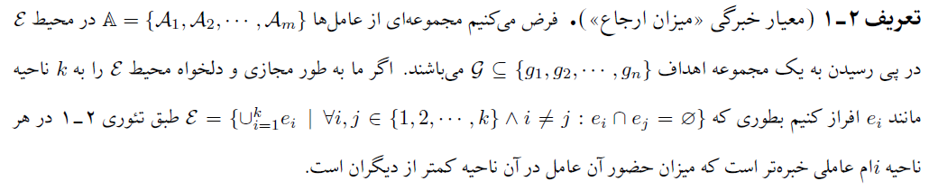
معیار خبرگی

Slide 14
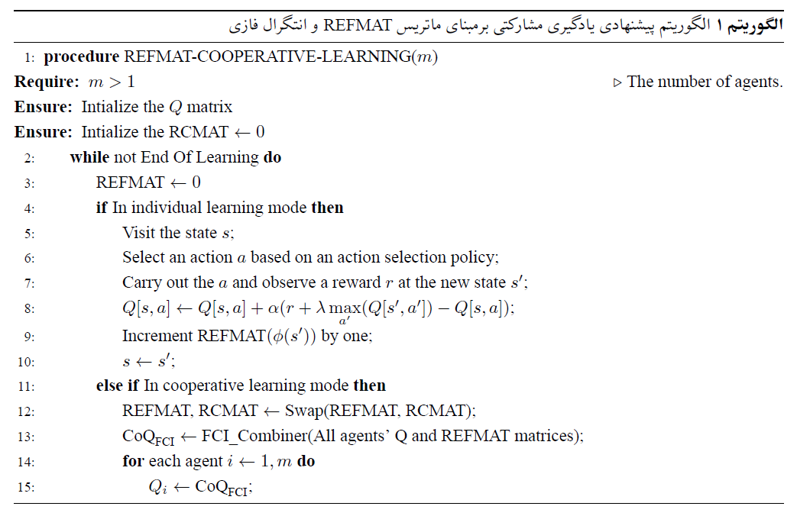

Slide 15
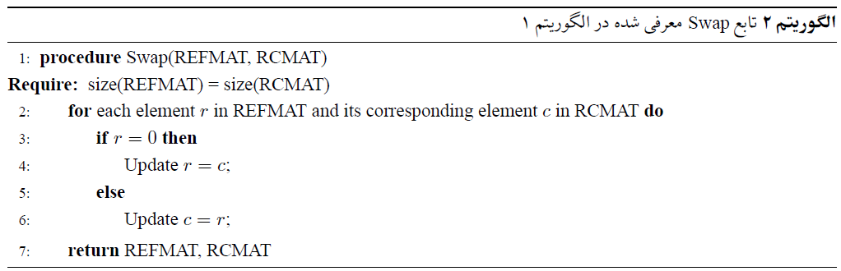
الگوریتم پیشنهادی – ادامه.

Slide 16
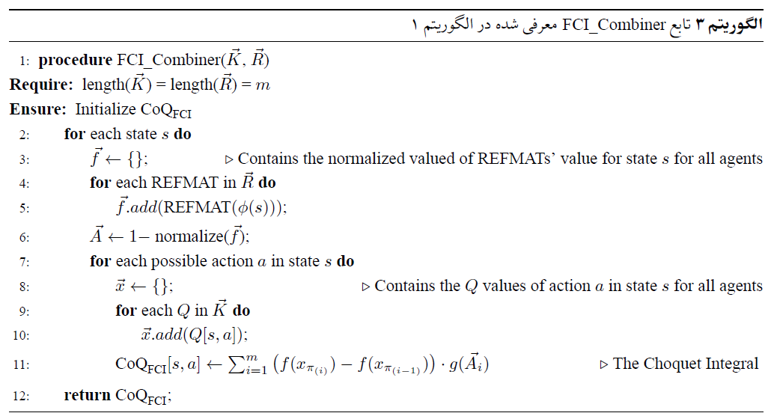
الگوریتم پیشنهادی – ادامه.

Slide 17

تعیین توابع f(.) و g(.) در انتگرال فازی چوکت
خروجی تابع g(.) یک مقدار عددی بدون واحد است.
خروجی انتگرال فازی باید از جنس مقادیر جداول Q باشد.
نتیجه می‌گیریم که خروجی تابع f(.) باید از جنس مقادیر جداول Q باشد.
تابع f(.) باید به فرم زیر باشد:
$$f\left(x\right)=ax+b$$

Slide 18
تعیین توابع f(.) و g(.) در انتگرال فازی چوکت
تابع g(.) یک ورودی مرتب می‌گیرد.
تابع g(.) معرفی شده باید دارای خصوصیات زیر باشد:
دارای شرایط مرزی
یکنوا باشد.
پویا باشد.
قابل گسترش باشد.
۴ تابع برای مدل کردن g(.) پیشنهاد شد.

Slide 19
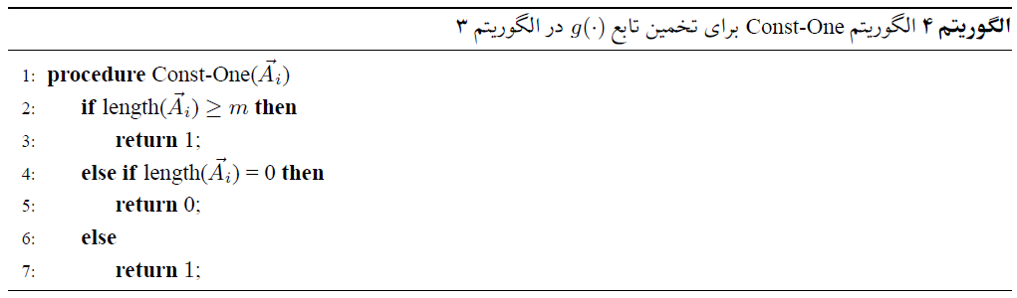
توابع معرفی شده برای g(.)

Slide 20
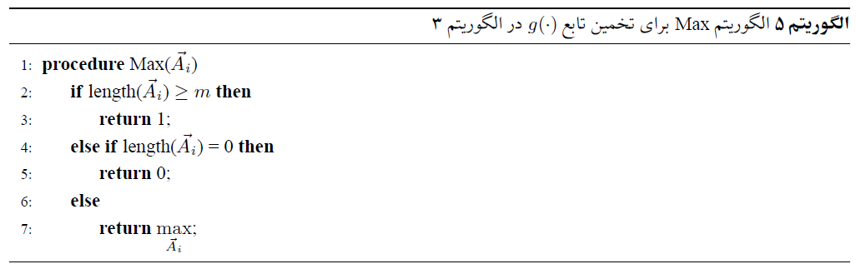
توابع معرفی شده برای g(.)

Slide 21
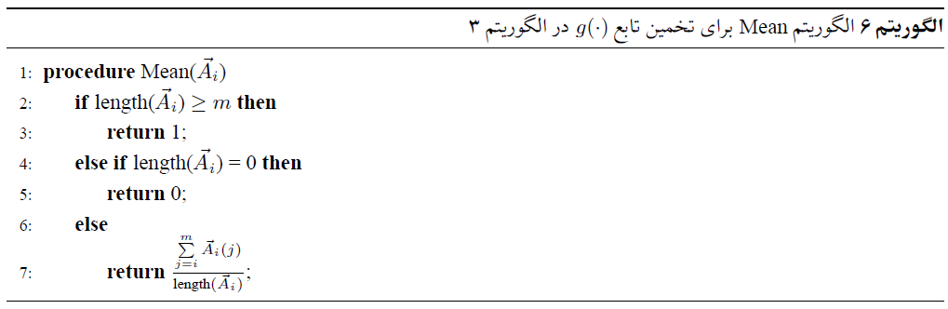
توابع معرفی شده برای g(.)

Slide 22
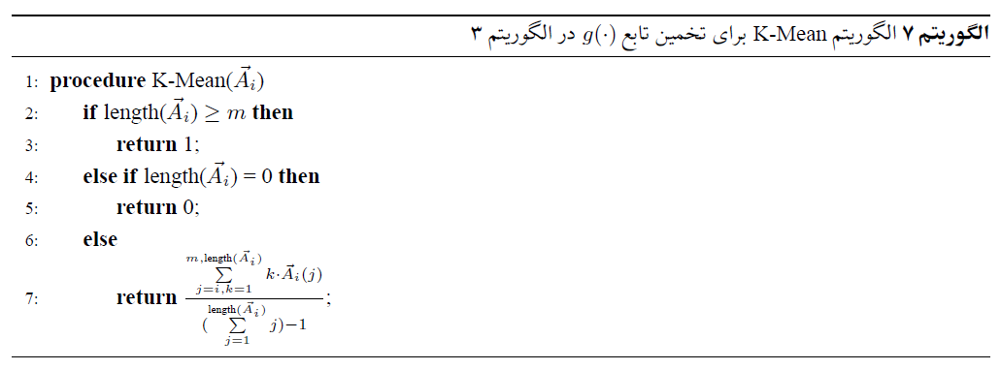
توابع معرفی شده برای g(.)

Slide 23
چرا انتگرال فازی چوکت؟
دو ویژگی زیر باعث می‌شود که انتگرال فازی چوکت برای ترکیب دانش عامل‌ها مناسب باشد:
اگر تابع g(.) شرایط مرزی و خاصیت یکنوایی را داشته باشد انتگرال فازی چوکت محدود است./.
می‌تواند اندازه گیری‌های غیرافزایشی را مدل کند.
ارزش ترکیب دو چیز باهم لزوما برابر با مجموع ارزش آن‌ها نیستند.‌

Slide 24
آزمایش‌ها و نتایج عملی
معرفی محیط‌های آزمایش
پلکان مارپیچ
صید و صیاد
معرفی معیارهای آزمایش
مقایسه در کیفیت و سرعت یادگیری
مقایسه در پیچیدگی زمانی
مقایسه تاثیر تعداد عامل‌ها در میزان کیفیت و سرعت یادگیری

Slide 25
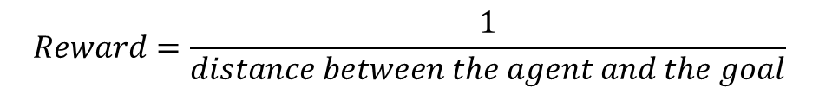
محیط آزمایش – پلکان مارپیچ
28حالت
۴ عمل
پاداش کشف طلا 10 و جریمه بر خورد یا موانع 1- پاداش دیگر حرکت ها بر اساس رابطه زیر
$$Reward=\frac{1}{distance between the agent and the goal}$$

Slide 26
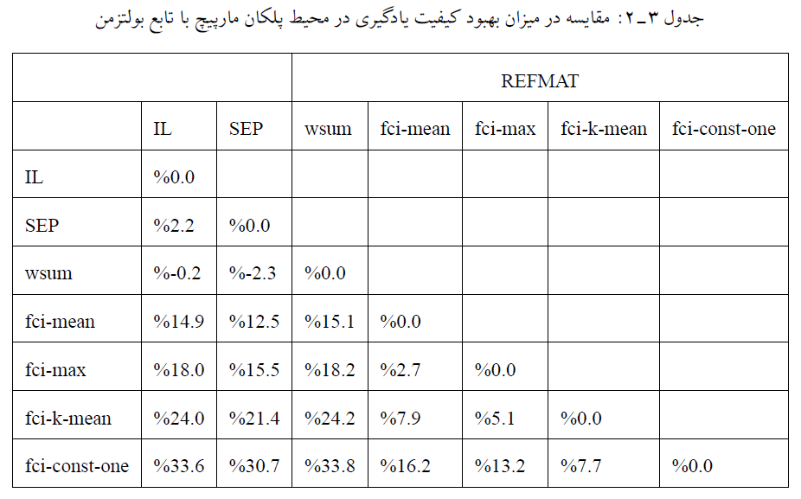
مقایسه‌ی نتایج – محیط پلکان مارپیچ

Slide 27
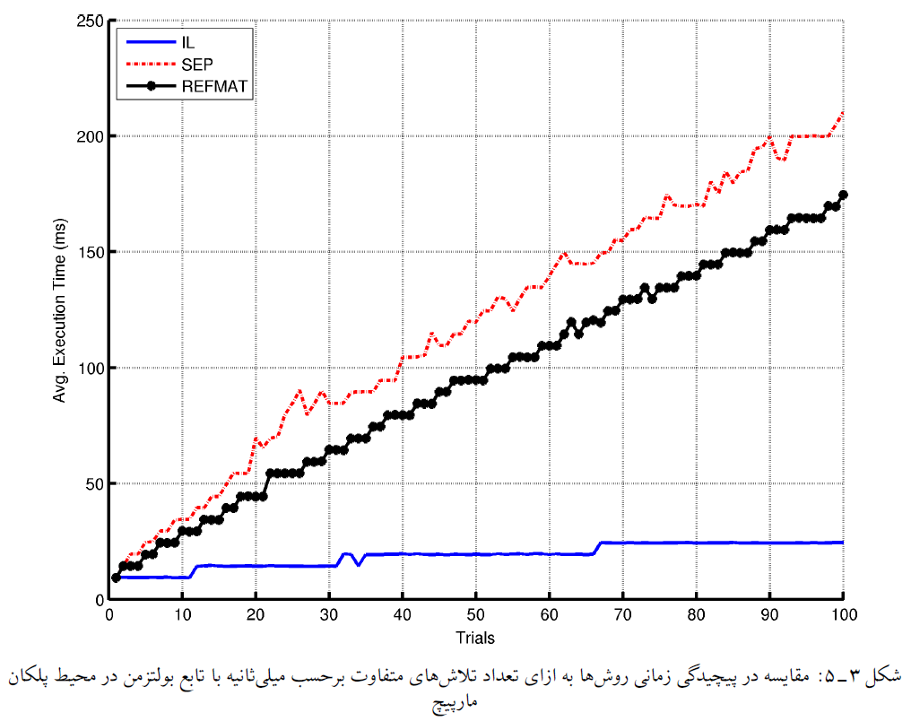
مقایسه‌ی نتایج – محیط پلکان مارپیچ

Slide 28
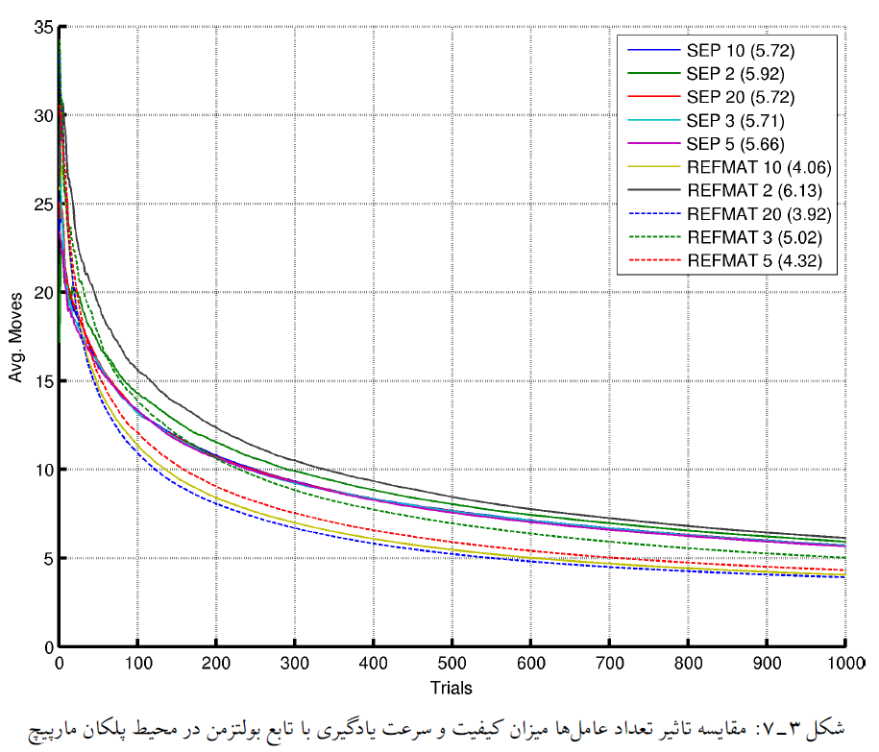
مقایسه‌ی نتایج – محیط پلکان مارپیچ

Slide 29
محیط آزمایش – صید و صیاد
1۷ حالت
16 عمل
پاداش هر شکار 10 و جریمه 0.1 برای هر حرکت بی حاصل
صید
صیاد

Slide 30
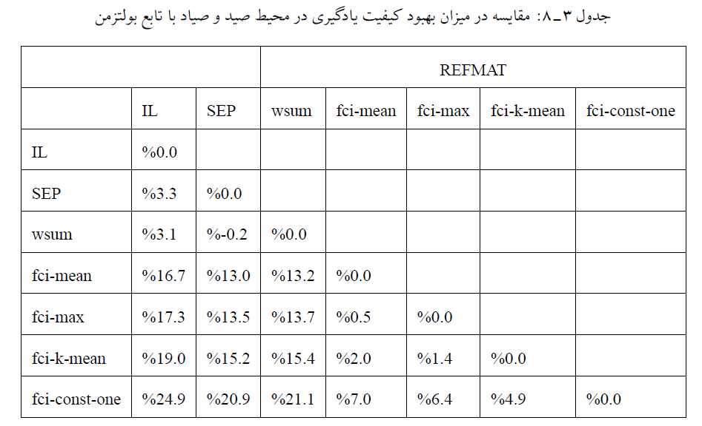
مقایسه‌ی نتایج – محیط صید و صیاد

Slide 31
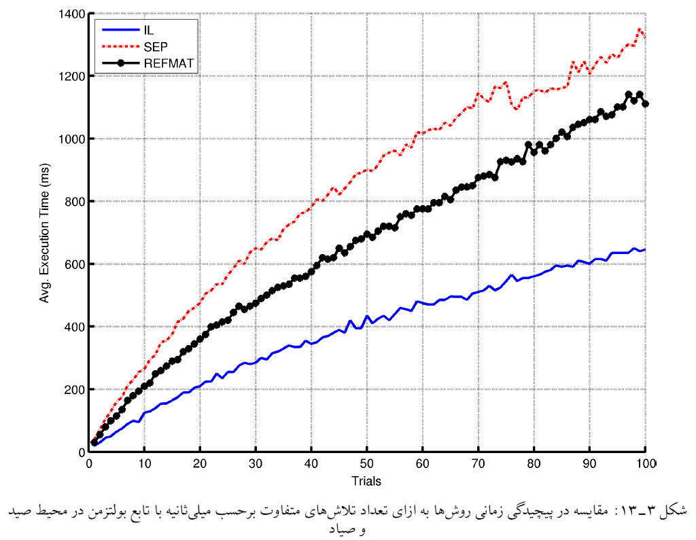
مقایسه‌ی نتایج – محیط صید و صیاد

Slide 32
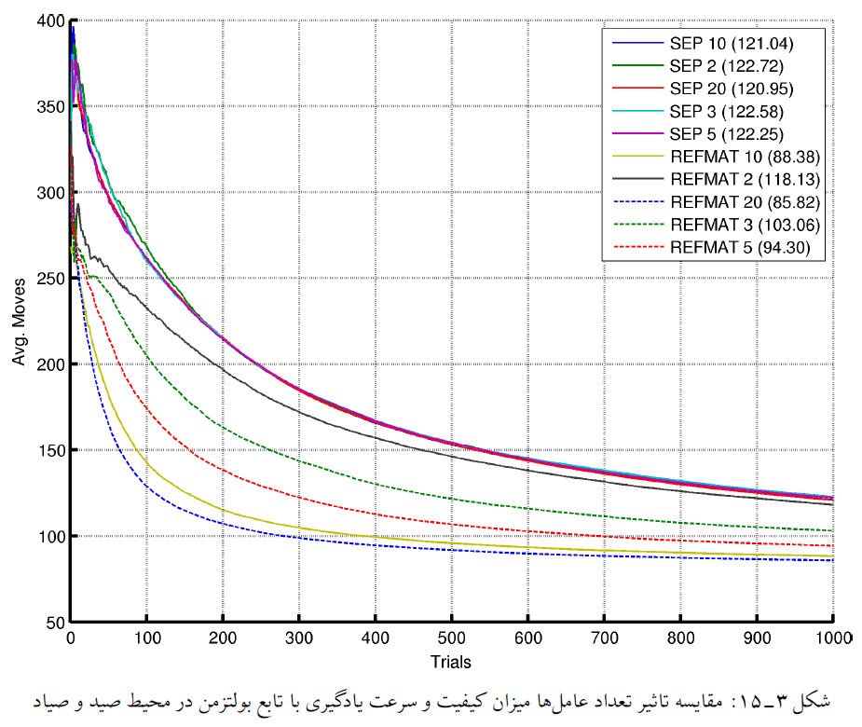
مقایسه‌ی نتایج – محیط صید و صیاد

Slide 33
بررسی تاثیر اندازه‌ی نواحی محیط در کیفیت و سرعت یادگیری

Slide 34
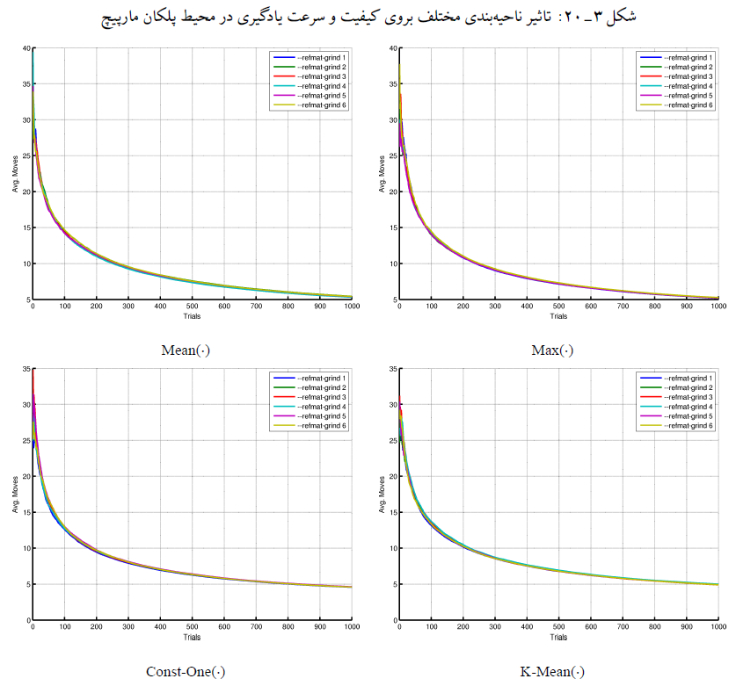

Slide 35
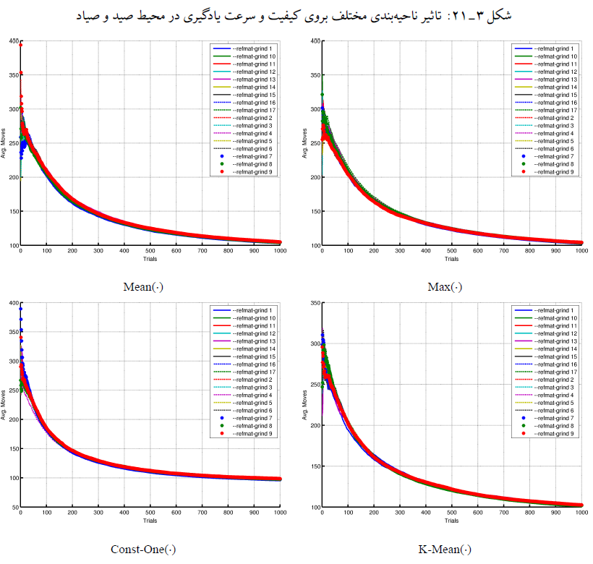

Slide 36
نتیجه‌گیری و جمع‌بندی
معیارهای زیادی را می‌توان با استفاده از تئوری خبرگی ارائه شده تولید کرد.
از انتگرال فازی می‌توان عنوان ترکیب کننده قوی دانش‌ عامل‌ها استفاده کرد.
روش و معیاری پیشنهاد برای بهبود دانش جمعی به طرز چشم‌گیری موثر واقع شد.

Slide 37

با تشکر

